Slide 1
Условные выражения, конструкции. Отладка кода
Занятие 8

Slide 2
Сегодня на занятии
Узнаем
условные выражения
условные конструкции
отладка кода

Slide 3
операции
Ряд операций представляют условные выражения. Все эти операции принимают два операнда и возвращают логическое значение, которое в Python представляет тип bool. Существует только два логических значения - True (выражение истинно) и False (выражение ложно). Пример словесного условия: если число a больше чем 10, то прибавить к нему 1, иначе вычесть 1 Пример в коде: if a > 10:
a = a + 1 else:
a = a - 1

Slide 4
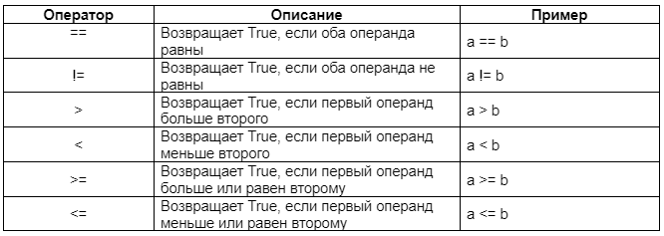
Операции сравнения
Простейшие условные выражения представляют операции сравнения, которые сравнивают два значения. Python поддерживает следующие операции сравнения:

Slide 5
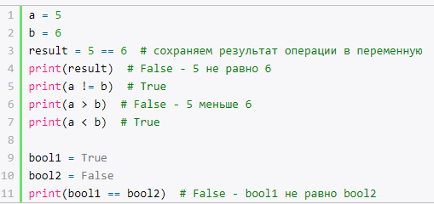
Примеры операций сравнения
Операции сравнения могут сравнивать различные объекты - строки, числа, логические значения, однако оба операнда операции должны представлять один и тот же тип.

Slide 6

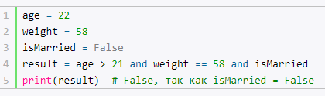
and (логическое умножение)
Возвращает True, если оба выражения равны True
В данном случае оператор and сравнивает результаты двух выражений: age > 21 weight == 58. И если оба этих выражений возвращают True, то оператор and также возвращает True. Причем в качестве одно из выражений не обязательно выступает операция сравнения: это может быть другая логическая операция или просто переменная типа boolean, которая хранит True или False.

Slide 7

or (логическое сложение)
Возвращает True, если хотя бы одно из выражений равно True

Slide 8
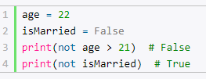
not (логическое отрицание)
Возвращает True, если выражение равно False
Если один из операндов оператора and возвращает False, то другой операнд уже не оценивается, так как оператор в любом случае возвратит False. Подобное поведение позволяет немного увеличить производительность, так как не приходится тратить ресурсы на оценку второго операнда.
Аналогично если один из операндов оператора or возвращает True, то второй операнд не оценивается, так как оператор в любом случае возвратит True

Slide 9
Оператор in
Оператор in возвращает True если в некотором наборе значений есть определенное значение. Он имеет следующую форму:

Slide 10
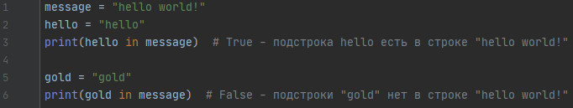
Пример оператора in
Например, строка представляет набор символов. И с помощью оператора in мы можем проверить, есть ли в ней какая-нибудь подстрока:

Slide 11
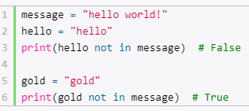
not it
Если нам надо наоборот проверить, нет ли в наборе значений какого-либо значения, то мы можем использовать модификацию оператора - not in. Она возвращает True, если в наборе значений НЕТ определенного значения:

Slide 12
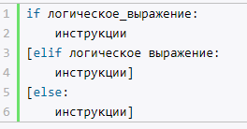
конструкция if
Условные конструкции используют условные выражения и в зависимости от их значения направляют выполнение программы по одному из путей. Одна из таких конструкций - это конструкция if. Она имеет следующее формальное определение:

Slide 13

Пример if
В самом простом виде после ключевого слова if идет логическое выражение. И если это логическое выражение возвращает True, то выполняется последующий блок инструкций, каждая из которых должна начинаться с новой строки и должна иметь отступы от начала выражения if (отступ необходимо делать в 4 пробела или то количество пробелов, которое кратно 4):

Slide 14
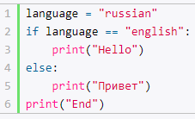

блок else
Если вдруг нам надо определить альтернативное решение на тот случай, если выражение в if возвратит False, то мы можем использовать блок else:
Поскольку в данном случае условие language == "english" возвращает False, то будут выполняться инструкция из блока else.
Инструкции блока else также должны имеет отступы от начала строки. Например, в примере выше print("End") не имеет отступа, поэтому она не входит в блок else. То есть консоль нам выведет следующие строки:

Slide 15
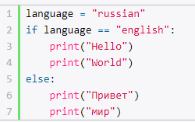
пример блока else
Блок else также может иметь несколько инструкций, которые должны иметь отступ от начала строки:

Slide 16
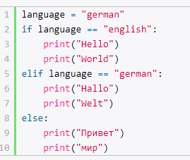
Блок elif
Если необходимо ввести несколько альтернативных условий, то можно использовать дополнительные блоки elif, после которого идет блок инструкций.
Сначала Python проверяет выражение if. Если оно равно True, то выполняются инструкции из блока if. Если это условие возвращает False, то Python проверяет выражение из elif.
Если выражение после elif равно True, то выполняются инструкции из блока elif. Но если оно равно False то выполняются инструкции из блока else

Slide 17
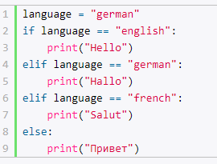
Несколько блоков elif
При необходимости можно определить несколько блоков elif для разных условий. Например:

Slide 18
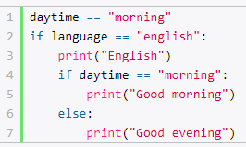

Вложенные конструкции if
Конструкция if в свою очередь сама может иметь вложенные конструкции if:
Здесь конструкция if содержит вложенную конструкцию if/else. То есть если переменная language равна "english", тогда вложенная конструкция if/else дополнительно проверяет значение переменной daytime - равна ли она строке "morning" ли нет. И в данном случае мы получим следующий консольный вывод:

Slide 19
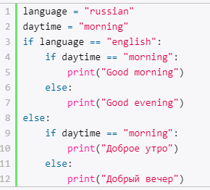
Пример вложенных условий
Подобным образом можно размещать вложенные конструкции if/elif/else в блоках elif и else:

Slide 20
Отладка кода
Отладкой кода называют процесс последовательного приведения кода в рабочее состояние после нахождения ошибки. Существуют различные методы отладки:
Debug
Проверки выводом

Slide 21
Debug
Debug - выполнение программы в режиме действие за действием, чтобы напрямую вычислить ошибку (доступно только в профессиональных средах программирования)

Slide 22
Проверки выводом
Проверки выводом - добавление функций print() в разные части программы, чтобы видеть состояния переменных и программы в тот или иной момент времени выполнения.

Slide 23
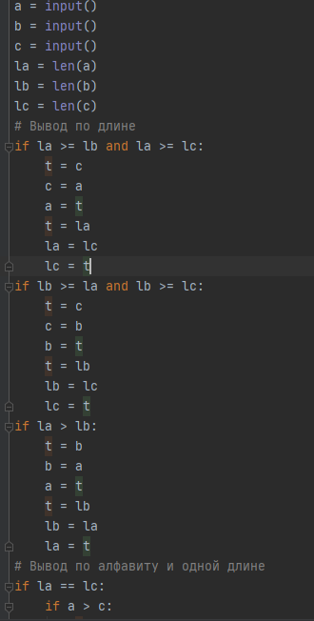
Пример проверки выводом
Допустим мы имеем такую программу: Нам необходимо выяснить в какой блок попадает то или иное значение

Slide 24
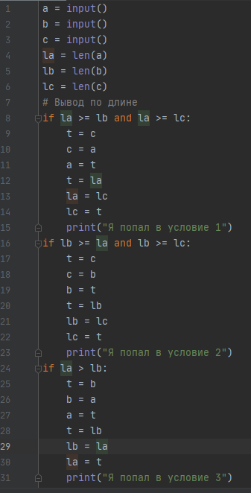
Пример проверки выводом
Расставив выводы сообщений в условия, получим следующий код:

Slide 25
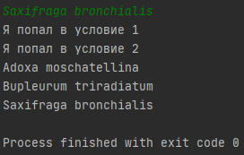
Пример проверки выводом
Теперь мы знаем, что программа завела нас в 1 и 2 условие

Slide 26
Подведение итогов
Сегодня мы познакомились с:
Условиями и тем, как оно формируется
Отличия условного выражения от условной конструкции
Блоки if - elif - else
Отладка кода.

